Slide 1
Національний університет біоресурсів і природокористування України
Кафедра конструювання машин і обладнання
Гурток « Конструювання машин »
Звіт
Про діяльність наукового гуртка за 2022 – 2023 навчальний рік
Керівники : К.Т.Н.доц. Рибалко В.М
с.т. викл. Матухно Н.В

Slide 2
Список учасників наукового гуртка
1.Євтушенко Євген- ГМАШ-2103ст
2.Ковратовський Олег-ГМАШ-2103ст
3.Сьомако Владислав -ГМАШ-2103ст
4.Гайдай Олександр-ГМАШ-2103ст
5.Гривачевський Микола-ГМАШ-1902
6.Кирилюк Дмитро-ГМАШ-1902

Slide 3
Публікації наукового гуртка
За 2022…2023р подно та опубліковано тези доповіді:
„Удосконалення конструкції трубчастої фрези для корчування пнів дерев ”
доц. Рибалко В.М.
студент Гривачевський М.С

Slide 4
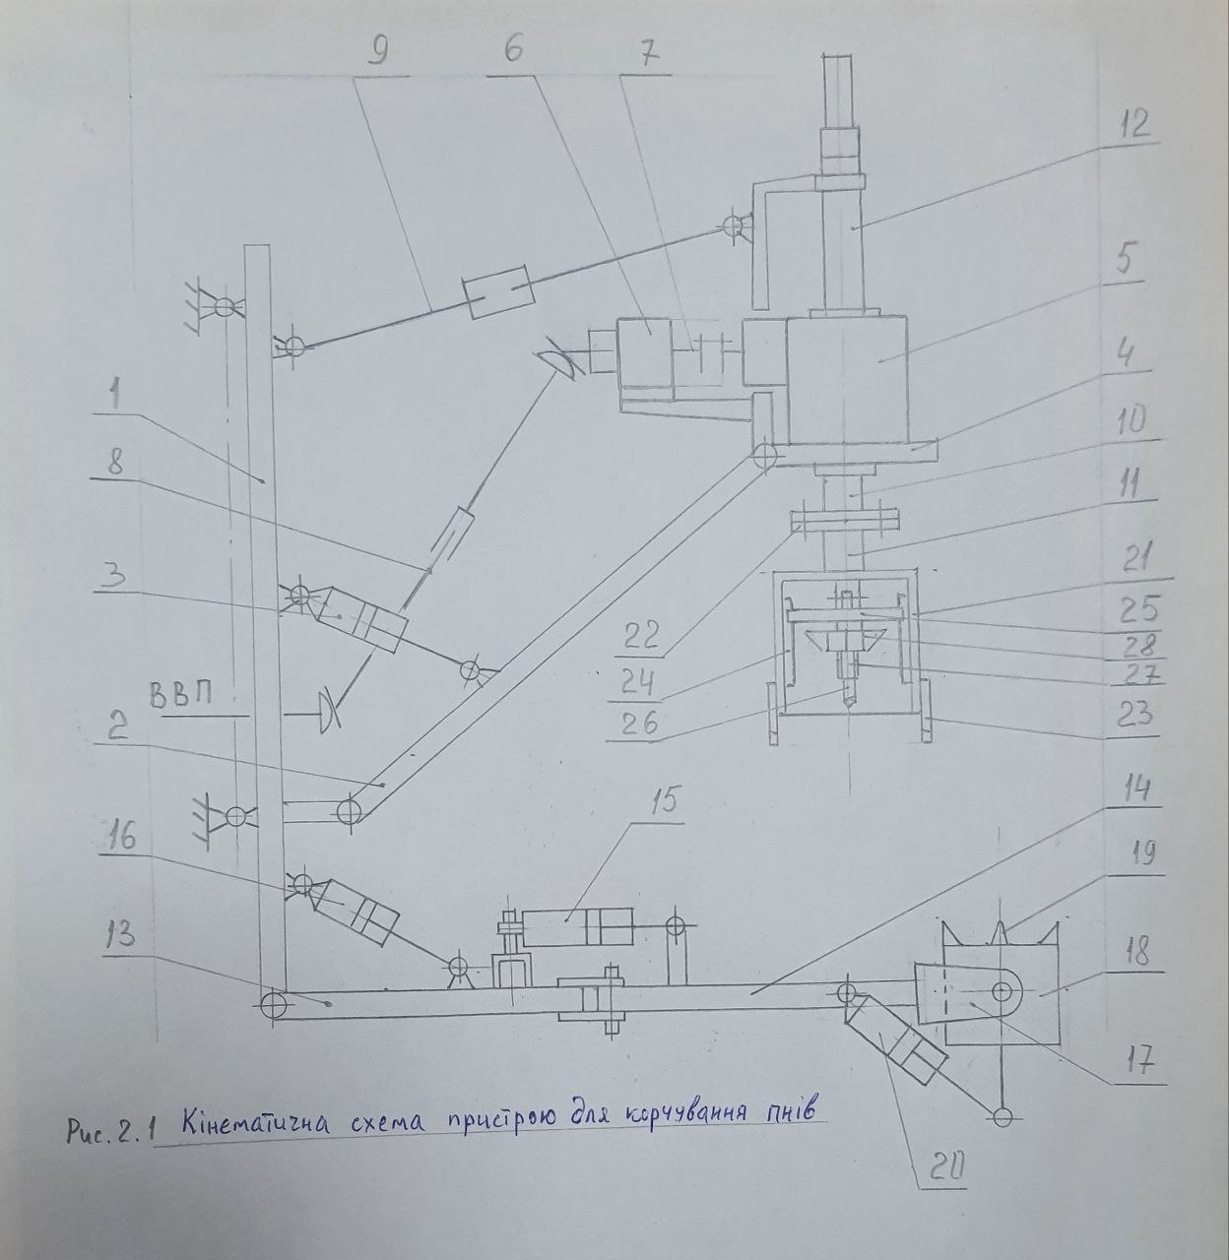
Кінематична схема корчувача пнів із трубчастою фрезою

Slide 5
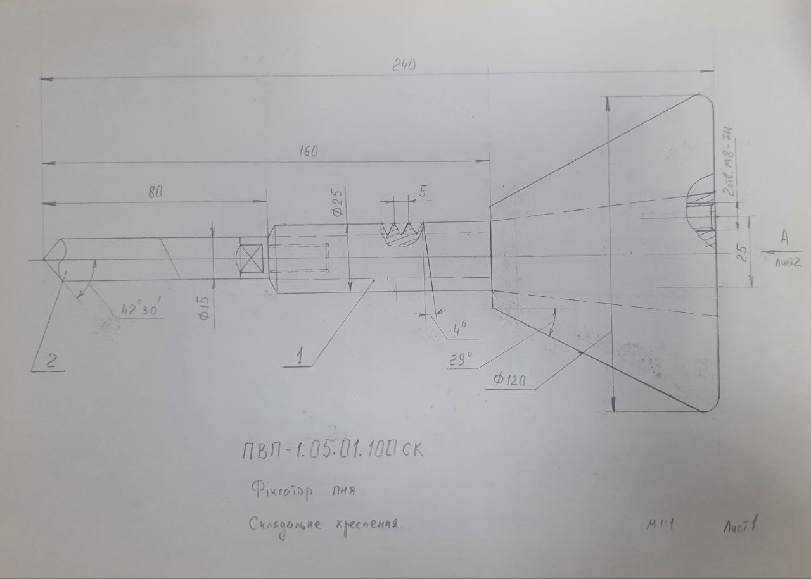
Фіксатор трубчастої фрези

Slide 6
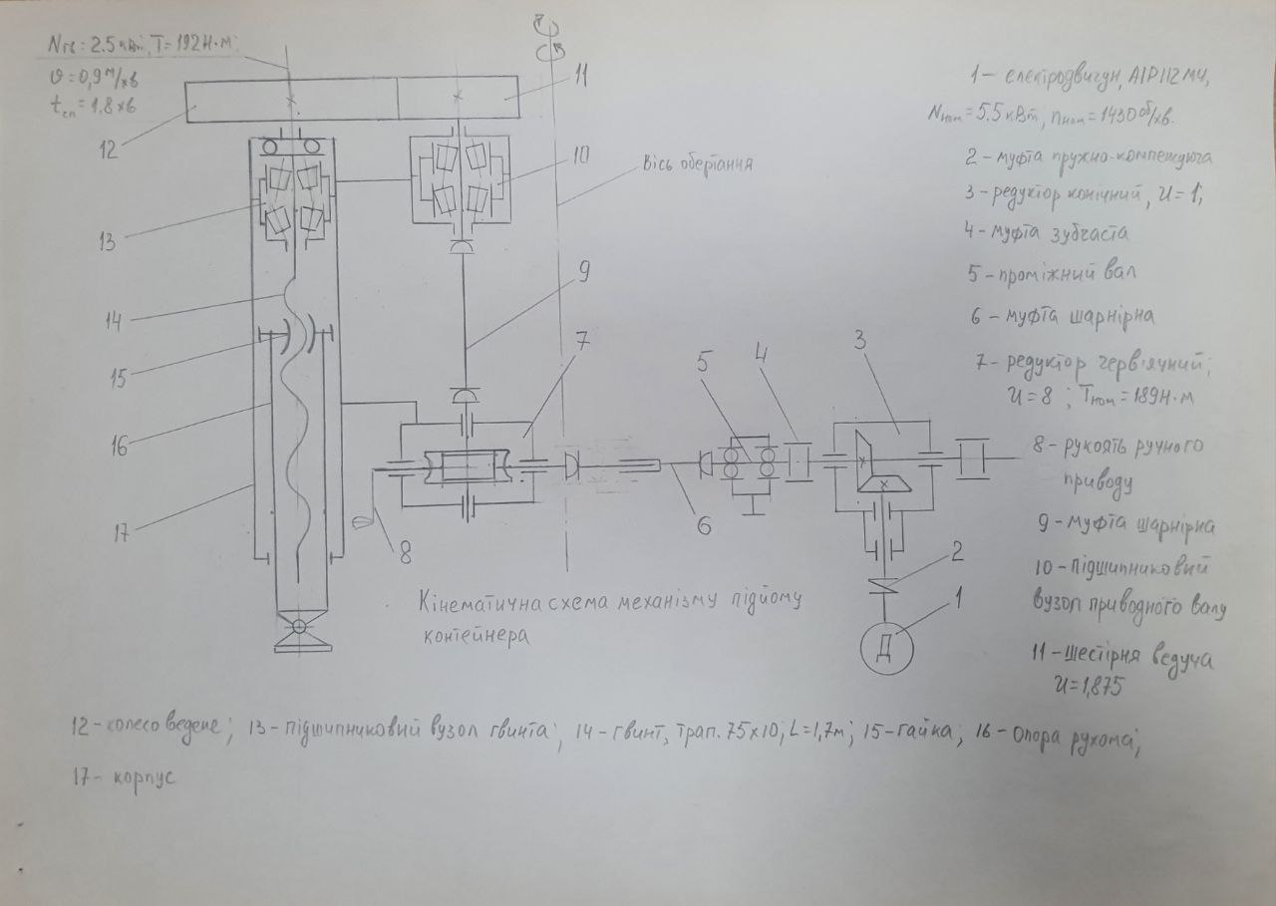
Кінематична схема механізму підйому мобільного госпіталю

Slide 7
Стратегія розвитку
Підготовка проекту удосконаленого корчувача пнів із трубчастого фрезою
Підготовка проекту мобільного госпіталю
Поновлення навчальних стендів кафедри конструювання машин і обладнання

Slide 8
Стратегія розвитку наукового гуртка
(організаційний сектор)
Залучення студентів до студентського конструкторського бюро;
Залучення до гуртка талановитої та активної молоді;
Участь студентів гуртка у конкурсах наукових робіт, олімпіадах;
Налагодження та розвиток зв'язків із студентами і вченими з інших вишів, наукових установ і організації.

